Slide 1
WEB PROJECT
PROPOSAL
Here is where your presentation begins

Slide 2
TABLE OF CONTENTS
01
04
About the Project
Sneak Peek
02
05
Major Requirements
적대적 생성 신경망 소개
03
06
Project Goals
요약
Here you could describe
the topic of the section
Here you could describe
the topic of the section
Here you could describe
the topic of the section
GAN / DCGAN
Here you could describe
the topic of the section
딥러닝을 사용한 어플리케이션

Slide 3
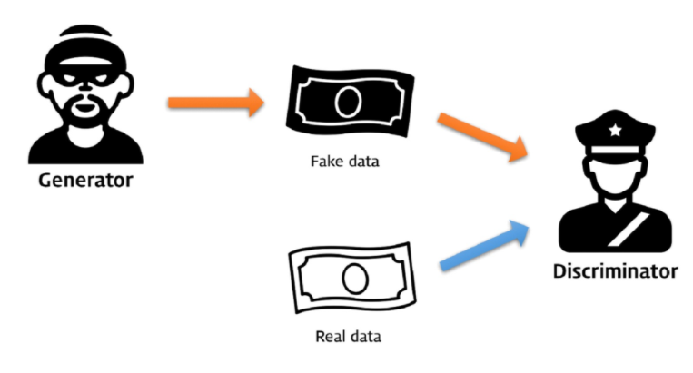
위조자(생성자) vs 감별자(판별자)
적대적 신경망(GAN)
‘Generative’는 GAN이 생성 모델 (그럴듯한 가짜를 만들어내는 모델)이다
‘Adversarial’은 GAN이 두 개의 모델을 적대적으로 경쟁시키며 발전시킨다
‘Network’는 이 모델이 딥러닝으로 만들어졌다
생성 모델과 판별 모델이 경쟁하면서
실제와 가까운 이미지, 동영상, 음성 등을
자동으로 만들어 내는
기계학습 방식 중 하나

Slide 4
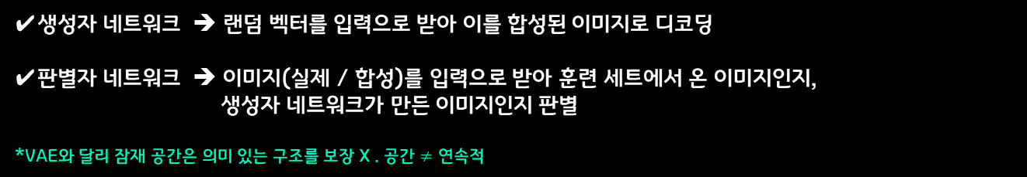
✔생성자 네트워크 ➔ 랜덤 벡터를 입력으로 받아 이를 합성된 이미지로 디코딩 ✔판별자 네트워크 ➔ 이미지(실제 / 합성)를 입력으로 받아 훈련 세트에서 온 이미지인지, 생성자 네트워크가 만든 이미지인지 판별 *VAE와 달리 잠재 공간은 의미 있는 구조를 보장 X . 공간 $≠$ 연속적

Slide 5
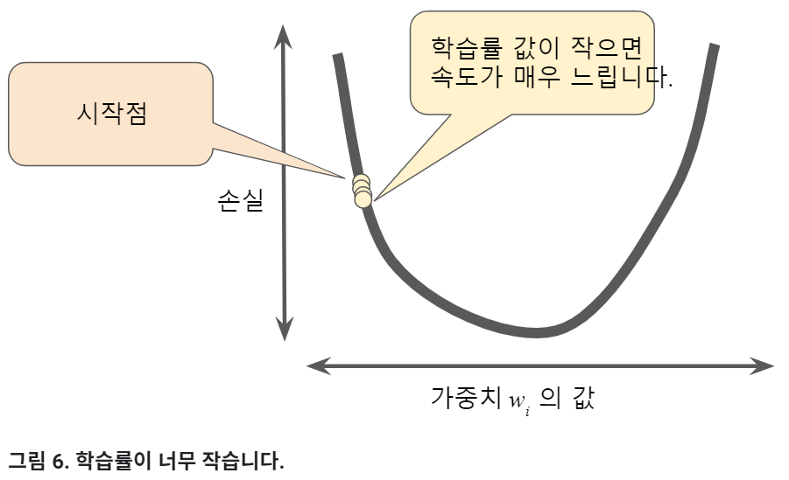
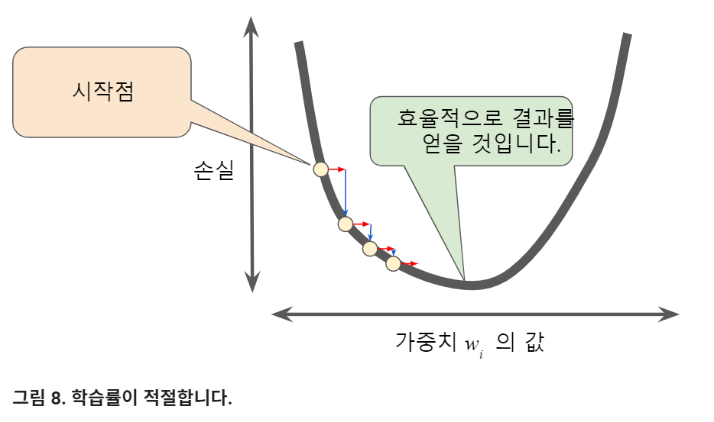
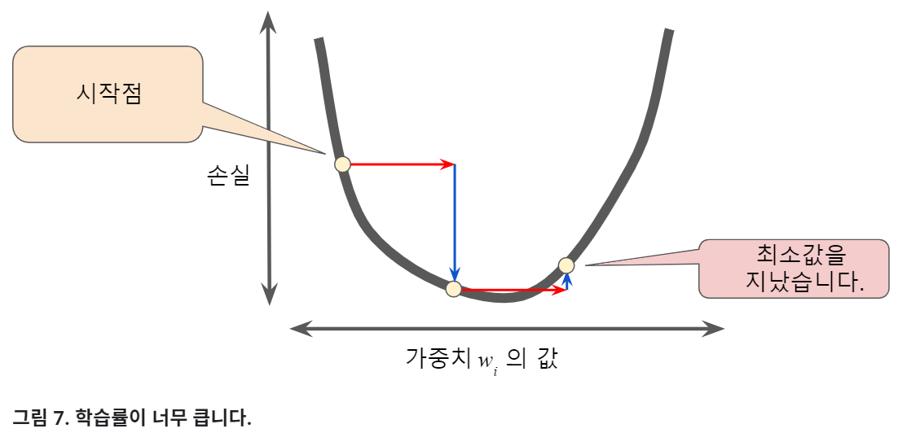
경사하강법 (Gradient descent)
학습률이 너무 작음: 학습 시간 오래 걸림
▶1차 근삿값 발견용 최적화 알고리즘
함수의 기울기(경사)를 구하고 ,
경사의 절댓값이 낮은 쪽으로 계속 이동시켜 ,
극값에 이를 때까지 반복
학습률이 너무 큼: 곡선의 최저점 이탈 우려

Slide 6
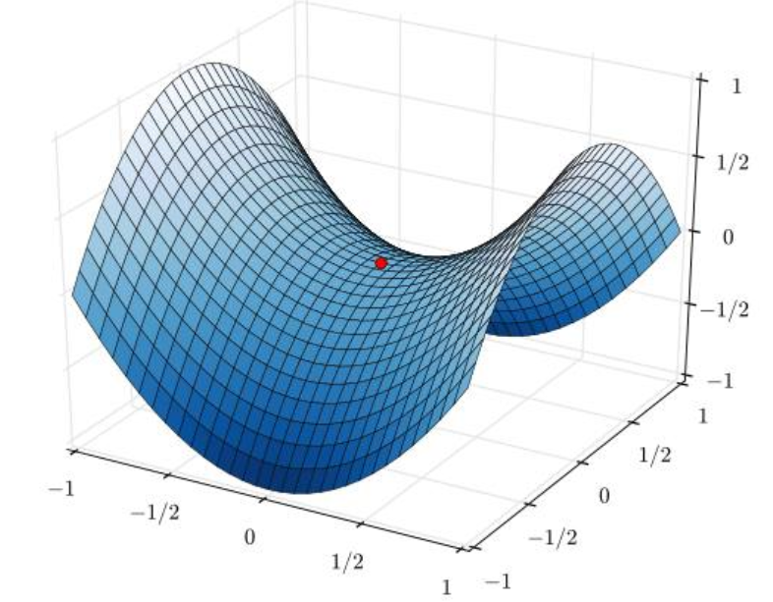
GAN 훈련의 어려움
평형점
빨간색 점을 찾기
판별자: loss를 크게 / 생성자: loss를 작게
손실
최적화의 최솟값이 고정되지 않음
생성자와 판별자 간의 평형점을 찾는 동적 시스템
판별자
생성자

Slide 7
GAN 구현 방법
generator 네트워크는 (latent_dim,) 크기의 벡터를 (32, 32, 3) 크기의 이미지로 매핑합니다.
discriminator 네트워크는 (32, 32, 3) 크기의 이미지가 진짜일 확률을 추정하여 이진 값으로 매핑합니다.
생성자와 판별자를 연결하는 gan 네트워크를 만듭니다. gan(x) = discriminator(generator(x))
이 gan 네트워크는 잠재 공간의 벡터를 판별자의 평가로 매핑합니다.
판별자는 생성자가 잠재 공간의 벡터를 디코딩한 것이 얼마나 현실적인지를 평가합니다.
“진짜"/”가짜" 레이블과 함께 진짜 이미지와 가짜 이미지 샘플을 사용해 판별자를 훈련합니다.
일반적인 이미지 분류 모델을 훈련하는 것과 동일합니다.
생성자를 훈련하려면 gan 모델의 손실에 대한 생성자 가중치의 그래디언트를 사용합니다.
= 매 단계마다 생성자에 의해 디코딩된 이미지를 판별자가 “진짜"로 분류하도록 만들게 생성자의 가중치를 이동
= 판별자를 속이도록 생성자를 훈련

Slide 8
GAN 훈련 방법
✔생성자의 마지막 활성화로 다른 종류의 모델에서 널리 사용하는 sigmoid 대신 tanh 함수를 사용합니다.
✔ 균등 분포가 아니고 정규 분포(가우시안 분포)를 사용하여 잠재 공간에서 포인트를 샘플링합니다.
✔ 무작위성은 모델을 견고하게 만듭니다. GAN 훈련은 동적 평형을 만들기 때문에 여러 방식으로 갇힐 가능성이 높습니다. [판별자에 드롭아웃을 사용 & 판별자를 위해 레이블에 랜덤 노이즈를 추가]
✔ 희소한 그래디언트는 GAN 훈련 방해 가능. 그래디언트를 희소하게 만들 수 있는 것: 최대 풀링 연산 & ReLU 활성화
* 최대 풀링 -> 스트라이드 합성곱을 사용해 다운샘플링을 하는 것이 좋습니다.
* ReLU 활성화 -> LeakyReLU 층을 사용하세요. 음수의 활성화 값을 조금 허용하기 때문에 희소가 조금 완화됩니다.
✔ 생성자에서 픽셀 공간을 균일하게 다루지 못해 생성된 이미지에서 체스판 모양이 종종 나타납니다.
->생성자와 판별자에서 스트라이드 Conv2DTranpose나 Conv2D를 사용할 때
스트라이드 크기로 나누어질 수 있는 커널 크기를 사용합니다.

Slide 9
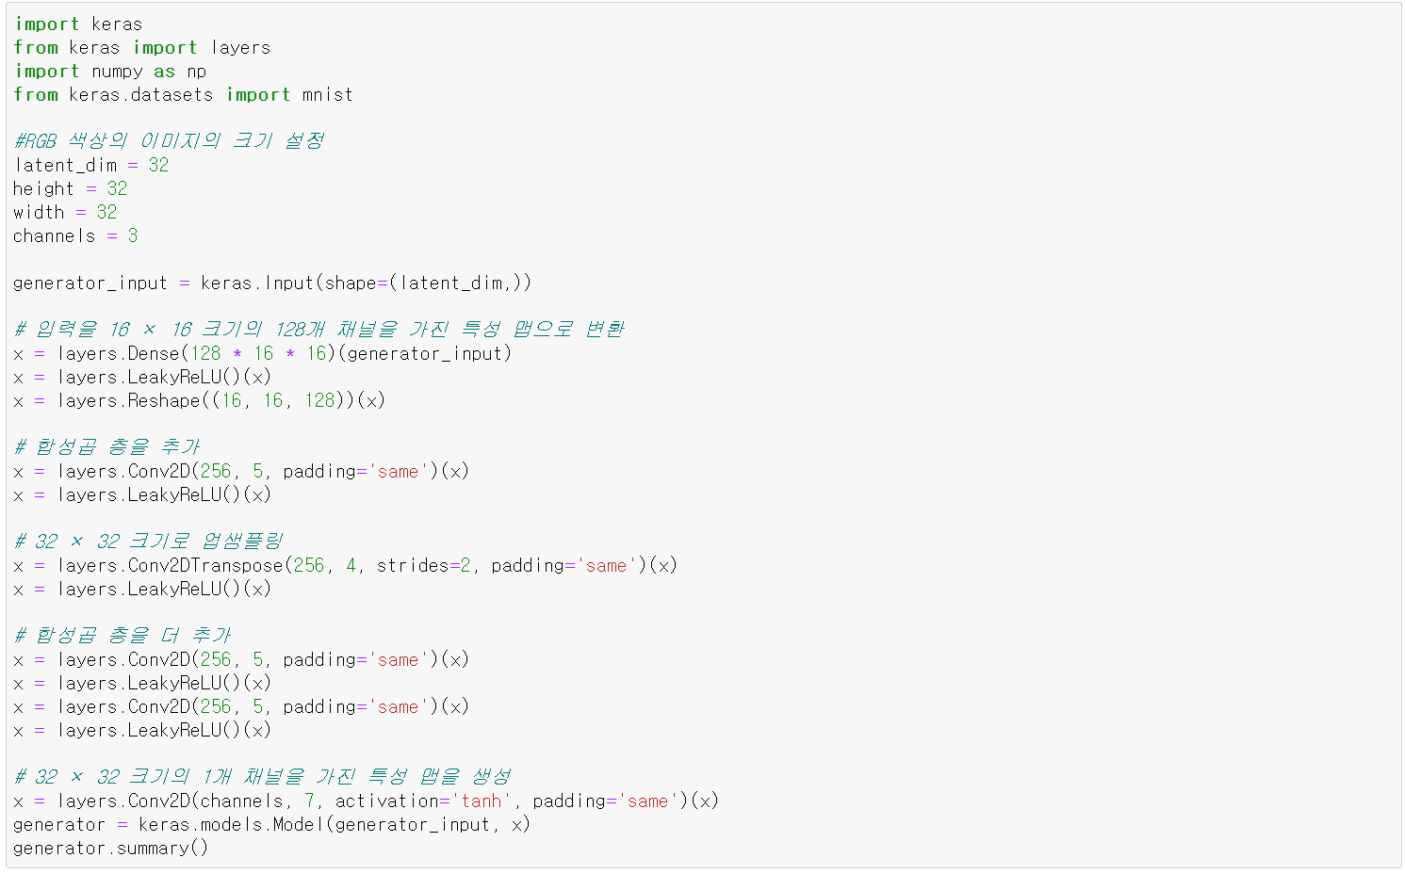
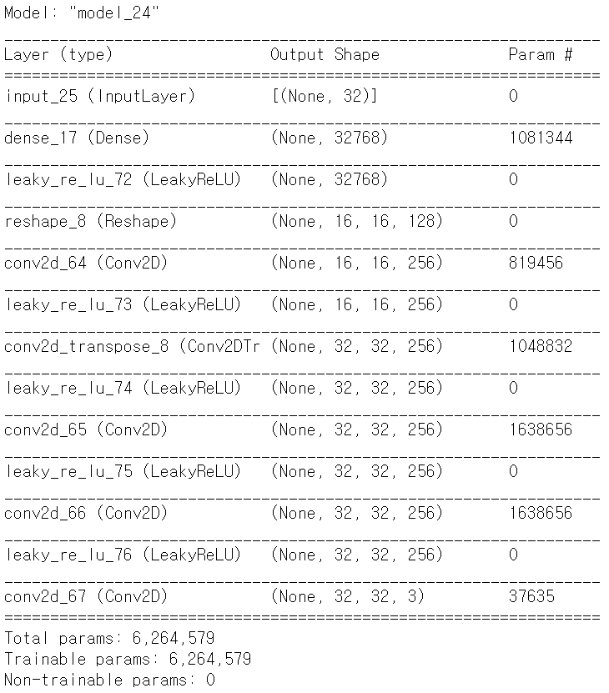
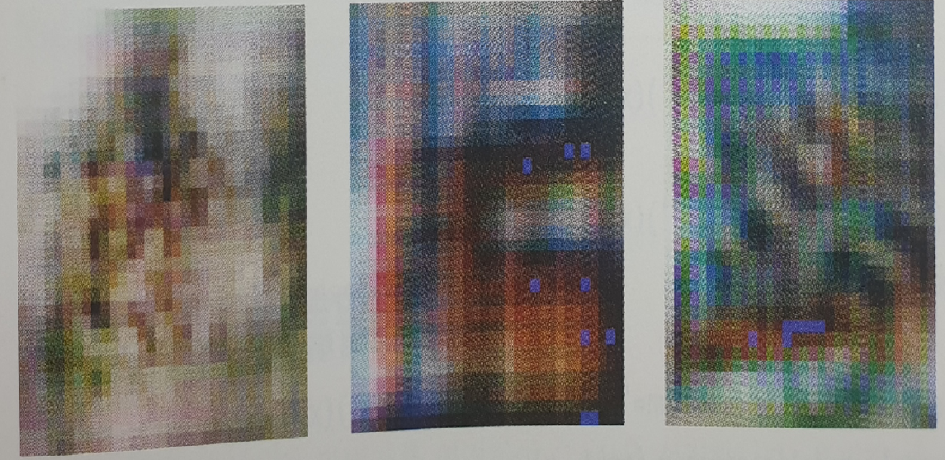
<생성자>
벡터를 후보 이미지로 변환하는 생성자 모델
*생성자가 노이즈 같은 이미지를 생성 시 멈추는 경우 -> 판별자, 생성자 양쪽에 모두 드롭아웃 사용
<구현 방법1>
네트워크: (latent_dim,)
(32, 32, 3) 크기의 이미지로 매핑
┙
<훈련 방법4>
음수의 활성화 값을 조금 허용 -> 희소가 조금 완화
뉴런의 출력 값이 0보다 높으면 그대로, 0보다 낮으면 정해진 작은 숫자를 곱하는 함수
<훈련 방법5>
픽셀 공간을 균일하게 다루지 못해 생성된 이미지에 생기는 체스판 모양 생성을 해결
Batch_size = None
(경사 하강법을 사용하고 싶지 않을 경우)
원하는 사이즈 (32, 32, 3)의 이미지가 나오도록 업샘플링을 여러번 한 결과
<훈련 방법1>
마지막 활성화 함수에는 픽셀값의 범위인 -1과 1 사이로 만들어주기 위해 tanh 사용
┙

Slide 10
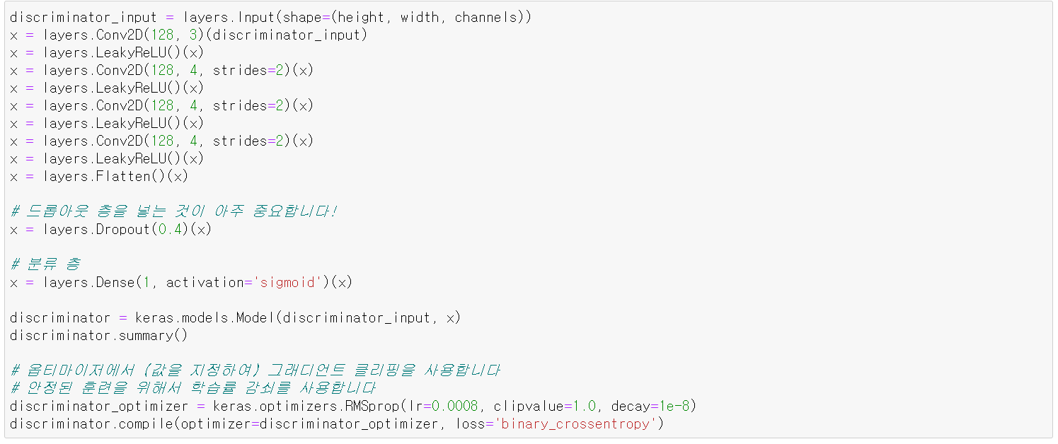
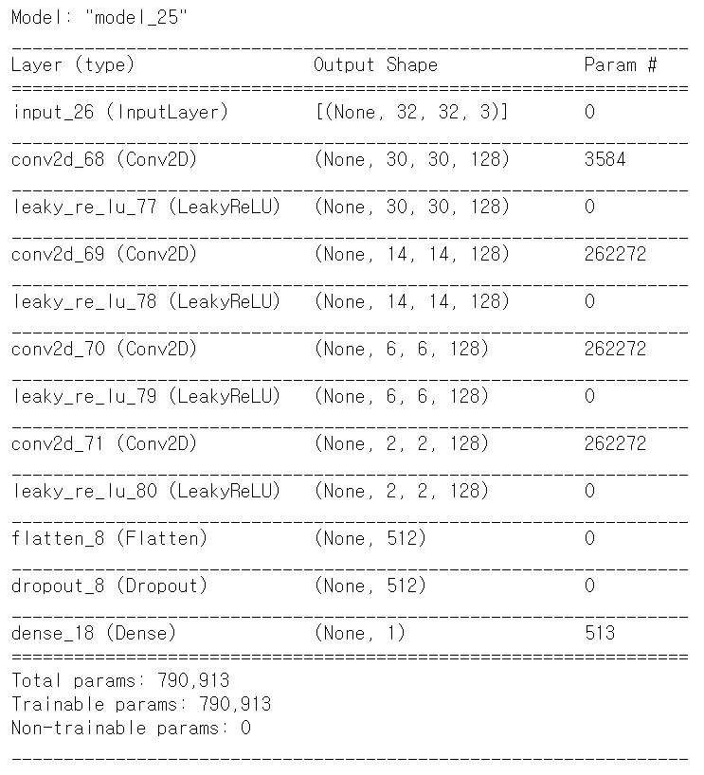
<판별자>
후보 이미지(진짜 혹은 가짜)를 입력으로 받고
2개의 클래스로 분류하는 판별자 모델
* 클래스는
‘생성된 이미지’ or ‘훈련세트에서 온 진짜 이미지’
#네트워크 구조
#드롭 아웃: 모델의 과적합(=오버피팅)되는 것
& 판별자가 생성자보다 지나치게 빨리 학습되는 것을 방지
#RMSProp 옵티마이저: 학습률이 급격하게 감소하는 문제를 해결하기 위한 기법
판별자의 출력값: 이미지가 진짜일 확률. 확률이 정답과 얼마나 가까운지를
측정하기 위해 ‘Binary cross entropy’ 손실 함수를 사용
판별자가 출력한 확률 값이 정답에 가까우면 ↓ 정답에서 멀면 ↑
┙
#판별자의 마지막 층: 출력 값을 0과 1 사이로 만들기 위해 활성 함수로 Sigmoid 사용
<구현 방법2>
(32, 32,3) 크기의 이미지가 진짜일 확률을 추정하여 이진 값으로 매핑
손실 함수의 값을 낮추는 것이 모델 학습의 목표
┙

Slide 11
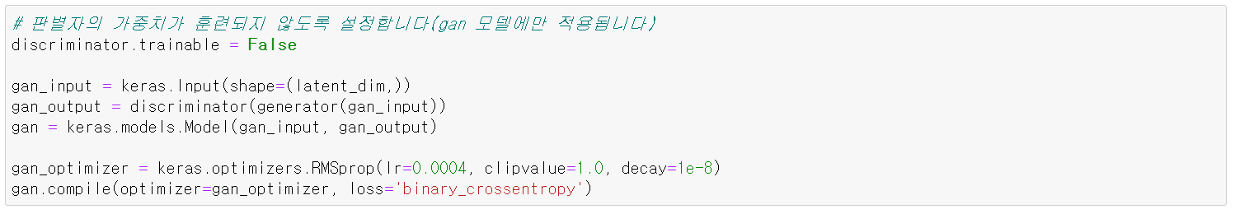
적대적 네트워크
생성자와 판별자를 연결하여 GAN을 설정합니다.
잠재 공간의 포인트를 “진짜" 또는 “가짜"의 분류 결정으로 변환 / 훈련에 사용되는 타깃 레이블은 => '진짜 이미지‘
Gan 훈련: 판별자가 가짜 이미지를 보았을 때 진짜라고 예측하도록 만들기 위해 생성자의 가중치를 업데이트
* 훈련 중: 판별자를 동결(학습되지 X) & 가중치가 업데이트 X (if-> 판별자가 항상 진짜를 예측하도록 훈련 )
<구현 방법3>
생성자와 판별자를 연결하는 gan 네트워크
#RMSProp 옵티마이저

Slide 12
DCGAN 훈련 방법
1. 잠재 공간에서 무작위로 포인트를 뽑습니다(랜덤 노이즈).
2. 이 랜덤 노이즈를 사용해 생성자에서 이미지를 생성합니다.
3. 생성된 이미지와 진짜 이미지를 섞습니다.
4. 진짜와 가짜가 섞인 이미지와 이에 대응하는 타깃을 사용해 판별자를 훈련합니다.
타깃은 “진짜"(실제 이미지일 경우) 또는 “가짜"(생성된 이미지일 경우)입니다.
5. 잠재 공간에서 무작위로 새로운 포인트를 뽑습니다.
6. 이 랜덤 벡터를 사용해 `gan`을 훈련합니다. (모든 타깃은 “진짜"로 설정)
판별자가 생성된 이미지를 “진짜 이미지"라고 예측하도록 생성자의 가중치를 업데이트합니다
(`gan` 안에서 판별자는 동결되기 때문에 생성자만 업데이트).
결국 생성자는 판별자를 속이도록 훈련합니다.

Slide 13
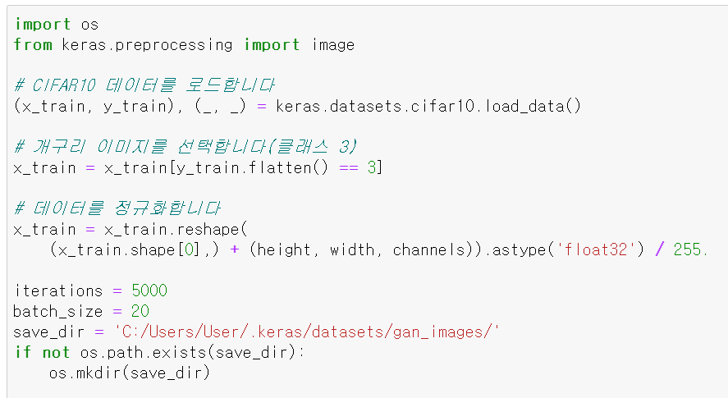
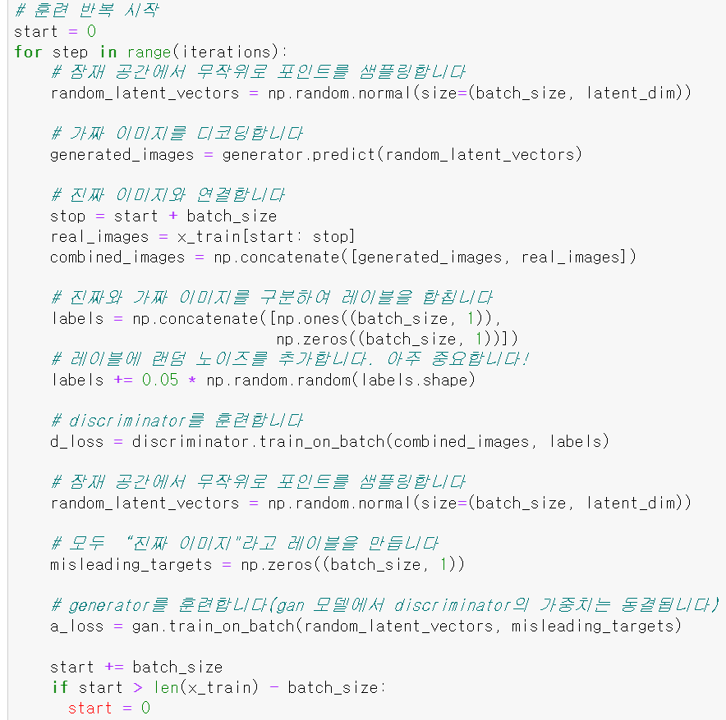
DCGAN( 심층 합성곱 생성적 적대 신경망)
훈련 방법
고양이
# 5000번 반복 시행
랜덤 노이즈: 우리가 생성하려는 데이터를 설명 X.
랜덤 노이즈 벡터를 입력 받아 이미지를 만드는 ‘업샘플링＇을 함
학습 초기의 생성자는 만들어야 하는 데이터가
무엇인지 전혀 알지 못합니다.

Slide 14
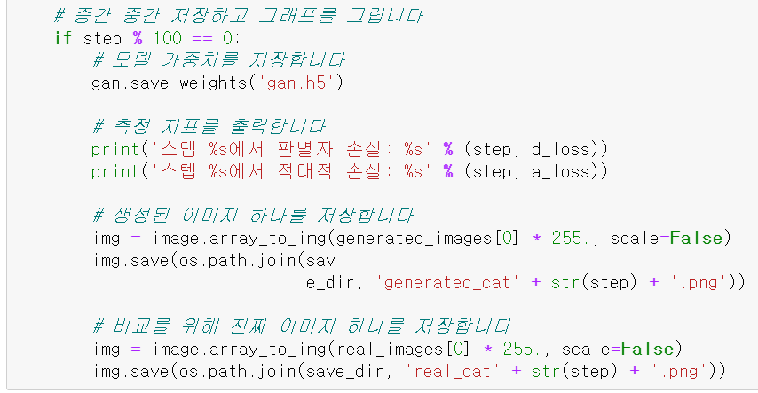
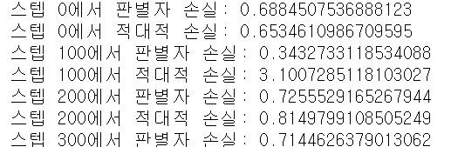
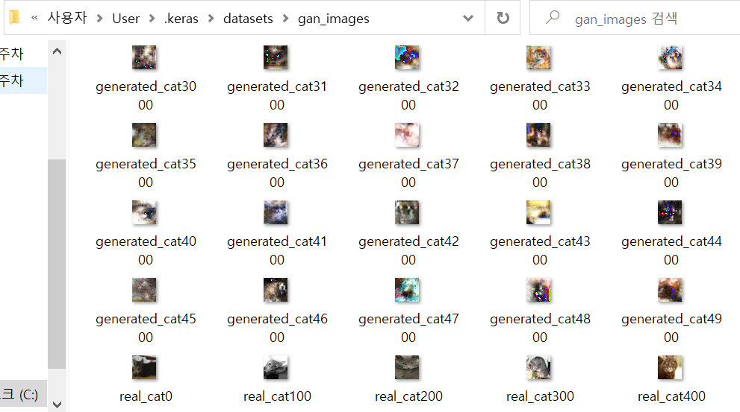
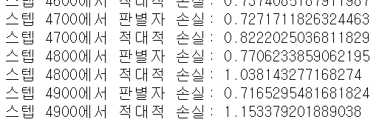
# 100 스텝이 지날 때마다 모델을 저장

Slide 15
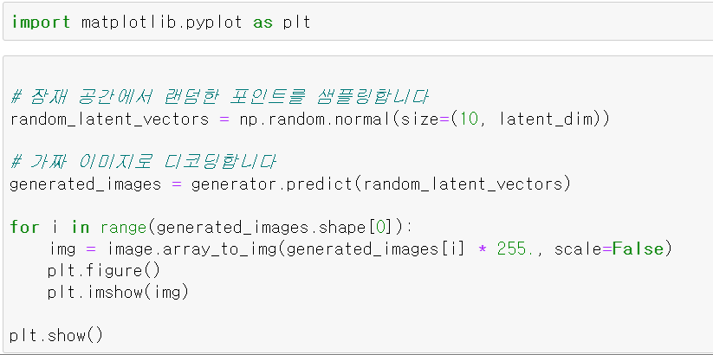
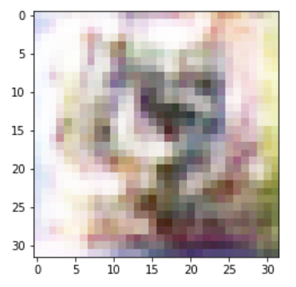
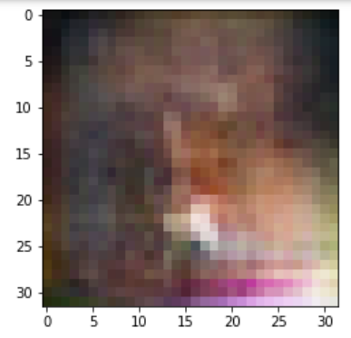
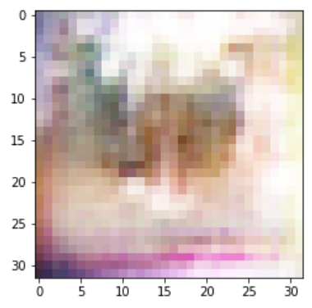
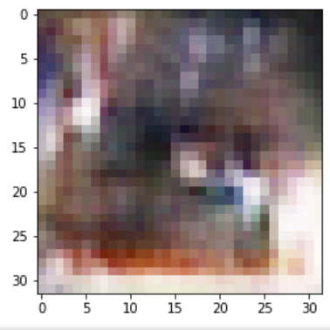

Slide 16
정리
✔ GAN = 생성자 네트워크 + 판별자 네트워크
(생성자는 훈련 세트 이미지 보지 X. 판별자에서 데이터에 관한 정보를 획득)
✔훈련하기 어려움
(훈련이 고정된 손실 공간에서 수행되는 단순 경사 하강법 과정이 아닌 동적 과정)
✔매우 실제 같은 이미지를 만들 수 있음
(VAE와 달리 학습된 잠재 공간이 깔끔하게 연속된 구조를 가지지 X)

Slide 17
요약
심층 네트워크: 기존 콘텐츠에 설명 + 직접 콘텐츠 생성 시작
✔한번에 하나의 타임 스텝씩 시퀀스 데이터를 생성하는 방법
✔ 딥드림의 작동 원리
✔ 스타일 트랜스퍼 적용 방법
✔ GAN & VAE 개념 & 사용법 & 이미지 변형 방법

